Slide 1
電子實驗
四位元加法器(RCA)電路
& 多工器(MUX)設計
(Behavior Modeling-I)

Slide 2
Behavior Modeling Statement [1]
(宣告) reg a, b, c, out;
always@(a or b or c) begin
out=a&b;
out=a|b;
out=a^b;
out=~a;
out=~(a&b);
out=a&b&c;
end

Slide 3
Behavior Modeling Statement [2]
(宣告) reg [3:0] a, b, sum;
reg [4:0] a2, b2, s;
reg cout;
always@(a or b) begin
a2={1’b0, a}; (延伸)
b2={1’b0, b}; (延伸)
s=a2+b2; (加法)
sum=s[3:0]; (擷取)
cout=s[4]; (擷取)
end

Slide 4
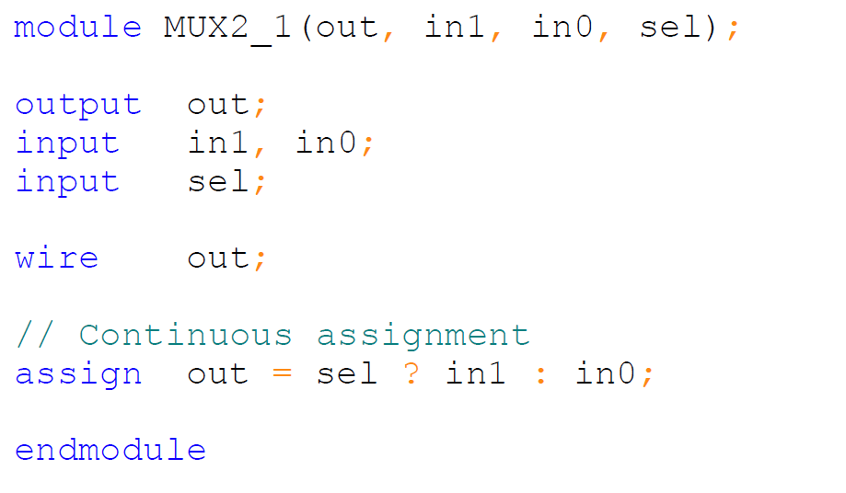
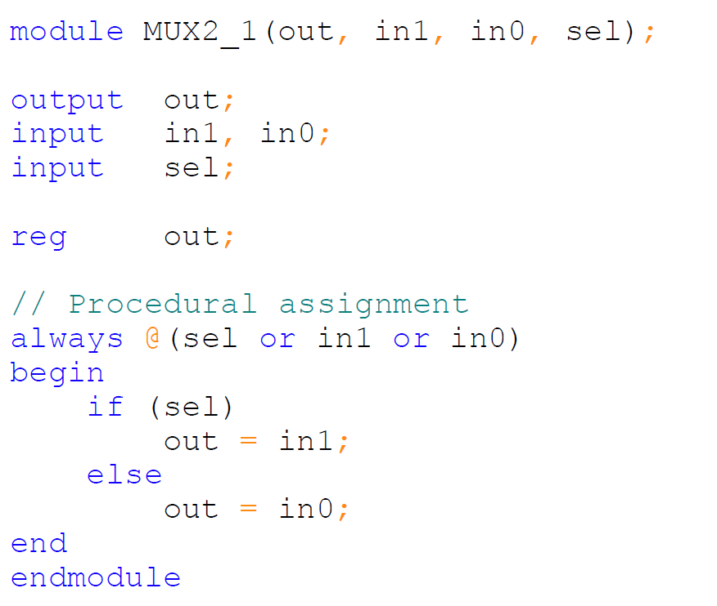
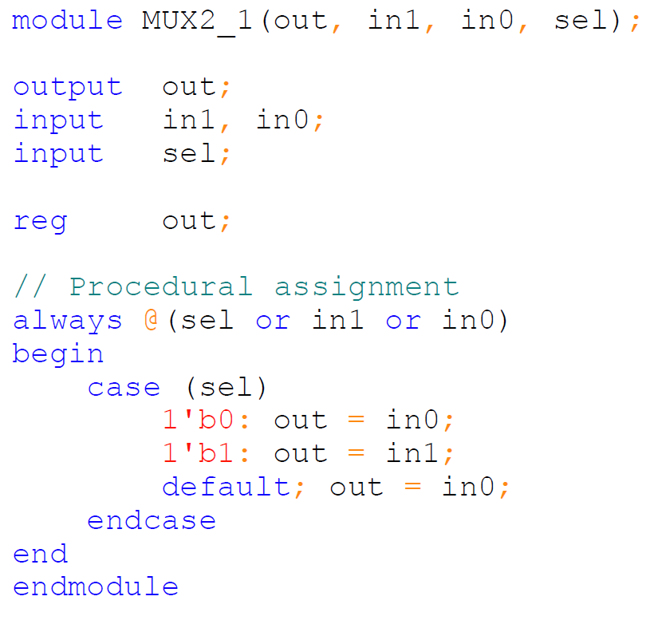
Conditional – Behavior Modeling
2-to-1 MUX
(sel==1’b0)

Slide 5
Lab(5)-I (Today’s Lab.)
改用第4頁的Behavior-”if”的寫法來描述。
Hint:
If (…)
…
else if (…)
…
else if (…)
…
else
…
Lab_04的內容
assign out = (sel==2’b00)? in0 :
(sel==2’b01)? in1 :
(sel==2’b10)? in2 : in3;

Slide 6
Lab(5)-II (Today’s Lab.)
改用第4頁的Behavior-”case”的寫法來描述。
Hint:
case (…)
xx: …
xx: …
xx: …
xx: …
default:
endcase
Lab_04的內容
assign out = (sel==2’b00)? in0 :
(sel==2’b01)? in1 :
(sel==2’b10)? in2 : in3;

Slide 7
Testbanch in Verilog
parameter t = 200;
initial
begin
#t
in0 = 1'b0;
in1 = 1'b1;
in2 = 1'b0;
in3 = 1’b1;
#t
sel = 2’b00;
…
依序每隔t, 測試
sel=01, 10, & 11
#t $stop;
end
module TM_Mux_4to1;
reg in0, in1, in2, in3;
reg [1:0] sel;
wire out;
Mux_4to1 U_Mux_4to1 (.in0(in0), in1(in1), …);
endmodule

Slide 8
報告內容
於一周內上傳至i-learning (Lab05目錄)。
逾期者繳交至”補交”目錄。(一律打八折)
報告內容須包含:
1. Verilog Code: (兩個module: Mux_4to1, 即Lab(5)-I/II)
>> 請直接把程式碼貼在報告文字檔上
>> TM與Lab4一樣，可以不用交。
2. 模擬waveform→請說明模擬結果是否正確(加分依據)
3. 心得報告(加分依據)
→以上三者的內容有完整列於報告者→default 70分
(有不足者: 以上三個item少一個扣20分)。
4/12(週二)上課時段內(9:10~11:10am ; 1:10~3:10pm)，同學如有問題，可於i-learning討論版-” Lab5討論區”內提出問題，助教會在其上做解答協助。

